Slide 2
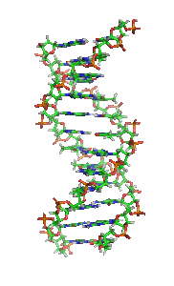
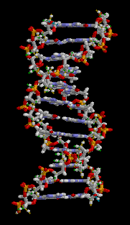
NUKLEOVÉ KYSELINY
[6], [7]
Autorem materiálu a všech jeho částí, není-li uvedeno jinak, je Věra Pavlátová.
Dostupné z Metodického portálu www.rvp.cz, ISSN: 1802-4785.
Provozuje Národní ústav pro vzdělávání, školské poradenské zařízení a zařízení pro další vzdělávání pedagogických pracovníků (NÚV).

Slide 3

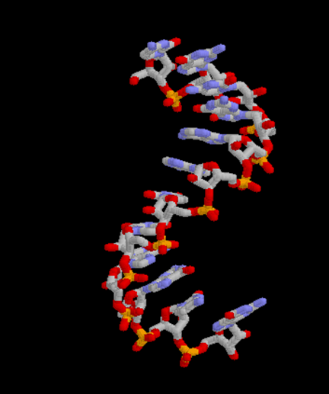
Co to jsou NUKLEOVÉ KYSELINY?
Nukleové kyseliny jsou původem blízké proteinům.
Jsou to biomakromolekulární látky.

Slide 4
Význam nukleových kyselin
Bez nukleových kyselin by na Zemi neexistoval život.
Všechny pozemské živé organismy mají ve svém složení nukleové kyseliny a bílkoviny.
Zodpovídají za reprodukci organismů.
Působí odlišnosti druhů, díky odlišné produkci bílkovin.

Slide 5
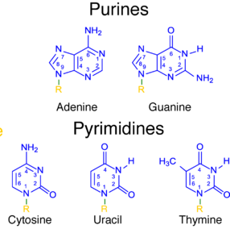
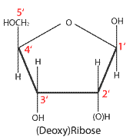
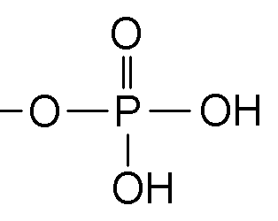
Nk − složení:
Základní stavební jednotkou je NUKLEOTID
DUSÍKATÁ ORGANICKÁ BÁZE
A, G, C, T (DNA)
A, G, C, U (RNA)
MONOSACHARID
2-deoxy-D-ribosa (DNA)
D-ribosa (RNA)
ZBYTEK H₃PO₄
FOSFÁT
NUKLEOSID
[20]
[1], [2]

Slide 6
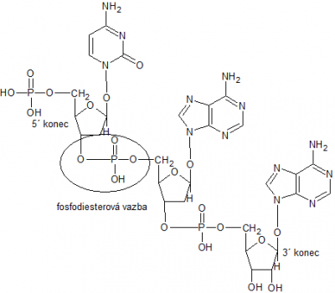
Primární struktura

Slide 7
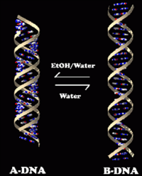
Sekundární struktura

Slide 8
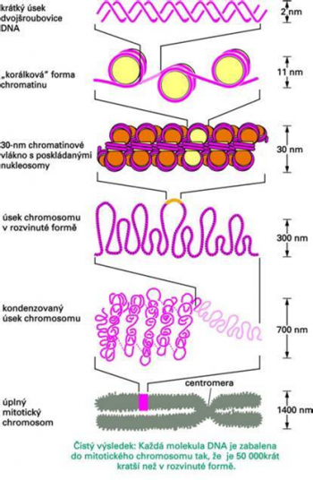
TERciární a kvartérní struktura

Slide 9
Použité zdroje
PAVLÁTOVÁ, Věra. Nukleové kyseliny [online]. [cit. 5.2.2013]. Dostupný na WWW: http://dum.rvp.cz/materialy/nukleove-kyseliny.html
AUTOR NEUVEDEN, Autor Neuveden. nukleové kyseliny [online]. [cit. 5.2.2013]. Dostupný na WWW: http://www.mojechemie.cz/Biochemie:Nukleov%C3%A9_kyseliny

